Slide 1


Семья XXI века: взгляд в будущее
г. Углич
21.05.2019г.

Slide 2
Современная семья:
особенности и тенденции развития
Современная семья – это союз, основанный на любви ;
Изменение числа членов семьи;
Разводы и повторные браки;
Особая роль родительства

Slide 3
Современная семья:
особенности и тенденции развития
Падение рождаемости, уменьшение числа детей в семье.
Поляризация возраста вступления в брак;
Большое количество разводов;
Возрастание количества повторных браков;
Альтернативные формы брака;
Новые модели семей.

Slide 4
Семья глазами психолога
Проблемы в воспитании детей;
Нарушения детско-родительских отношений;
Психологический микроклимат семьи;
Ситуация развода, появление отчима/матери;
Появление ребенка/сиблинга детей;
Сепарация (самостоятельная жизнь) детей;
Кризисы семейной жизни на разных этапах;
Работа с последствиями домашнего или сексуального насилия.

Slide 5

Форсайт
(от англ. Foresight – взгляд в будущее, предвидение)
Форсайт – технология работы с индивидуальной и коллективной осознанностью в зоне целеполагания
Спорить о будущем
Очерчивать будущее:
- создание желаемого образа будущего
- Определение возможного будущего
- Определение стратегий его достижения
Обдумывать будущее:
- исследование
- прогнозирование

Slide 6

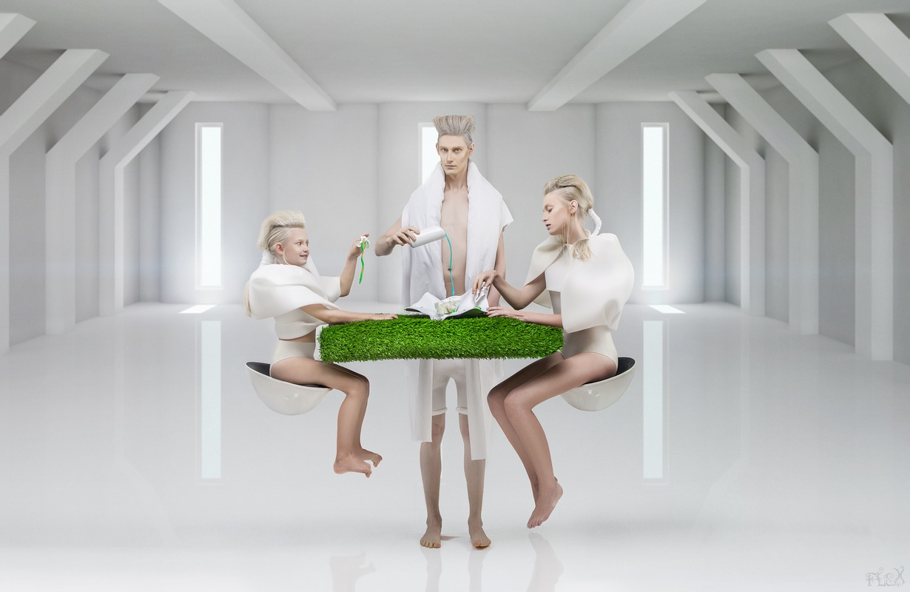
Образ семьи в будущем

Slide 7
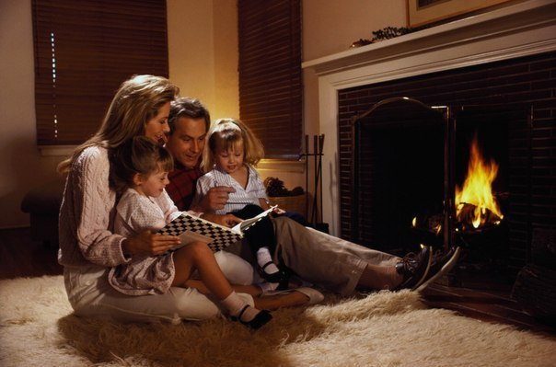
«У семейного очага»

